Slide 1
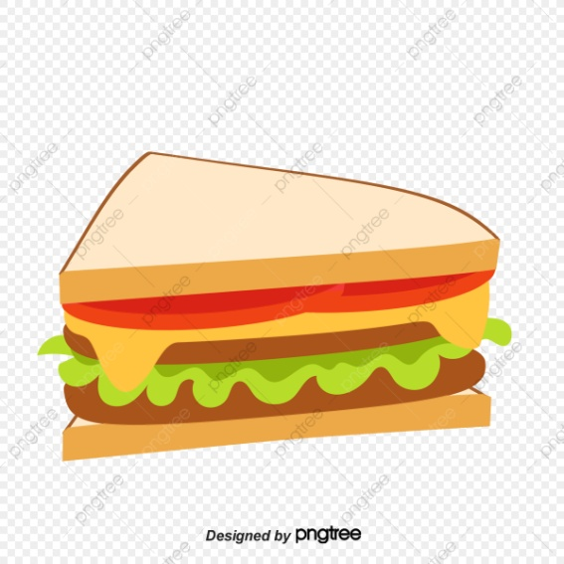
الشطائر
عمل الطالبة:نور بوشة
باشراف المعلمة شيرين قاقيش

Slide 2
تعريف الشطائر
الشطيرة أو السندويشة أو الساندويتش (عن الإنجليزية) هي أسماء متعددة لشيء واحد هو أي طعام بالخبز يمكن تناوله على عجل باردا كان أو ساخنا، يتناولها المرء عادة في المكتب، أو على قارعة الطريق، إسكاتاً لجوعه

Slide 3
يوجد للشطائرعدة أنواع
مثل:
شطيرة البطاطا المسلوقة
شطيرة البيض المسلوق
شطيرة الزيت و الزعتر
شطيرة اللبنة وشرائح الخيار

Slide 4
شطيرة البطاطا المسلوقة شطيرة البيض المسلوق و العديد من الشطائر
الان سوف نتحدث عن ما يوجد داخل كل شطيرة

Slide 5
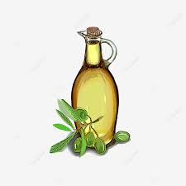
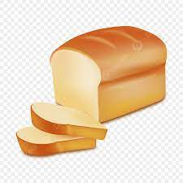
شطيرة البطاطا المسلوقة
شطيرة البطاطا المسلوقة: تتكون من البطاطا المسلوقة والخبز وقليل من زيت الزيتون
فائدة البطاطا المسلوقة: تساعد على علاج التهابات المعدة و القرحة و لكن ينصح استهلاكها
باعتدال.
فائدة زيت الزيتون:لتحسين من صحة الأوعية الدموية وبطانتها الداخلية. تخفيض ضغط الدم.
فائدة الخبز: لتحسين عملية الهضم وصحة الأمعاء لكن ينصح اكله بطريقة معتدلة.

Slide 6
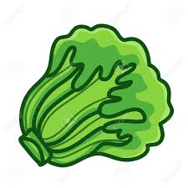
شطيرة البيض المسلوق
شطيرة البيض المسلوق: تتكون من البيض المسلوق والخبز والبندورة والخس.
فائدة البيض المسلوق: يحتوي على البروتين والحديد وبعض الفيتامينات والمعادن، فهو يساعد في النمو وتقوية الدم ولصحة العيون والشعر والأظافر وصحة الدماغ.
فائدة الخبز: لتحسين عملية الهضم وصحة الأمعاء لكن ينصح اكله بطريقة معتدلة.
فائدة البندورة :خفض ضغط الدم وخفض نسبة الكولسترول الضار في الدم فائدة الخس: تعزيز مناعة الجسم، والوقاية من الإنفلونزا ونزلات البرد

Slide 7
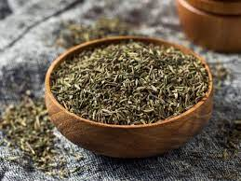
شطيرة الزيت و الزعتر
شطيرة الزيت والزعتر: تتكون من الزيت والزعتر والخبز.
فائدة زيت الزيتون:لتحسين من صحة الأوعية الدموية وبطانتها الداخلية. تخفيض ضغط الدم.
فائدة الزعتر: مصدراً غنياً بالبوتاسيوم والمعادن المختلفة مثل الحديد والكالسيوم والمنجنيز.
فائدة الخبز: لتحسين عملية الهضم وصحة الأمعاء لكن ينصح اكله بطريقة معتدلة.

Slide 8
فكر؟
هل جميع الشطائر مفيدة ؟
انتاج أفكار....

Slide 9
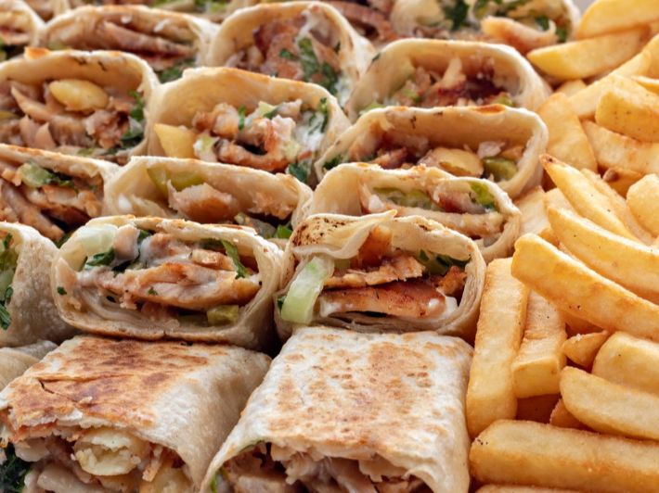
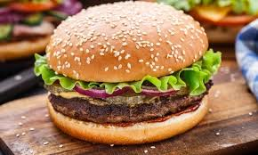
الجواب لا فيوجد شطائر ضارة وشطائر مفيدة
الشاورما
البرغر
شطائر ضارة

Slide 10
THX

